Slide 1

הכרת ה WireShark

Slide 2
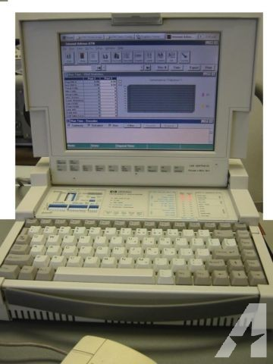

Slide 3
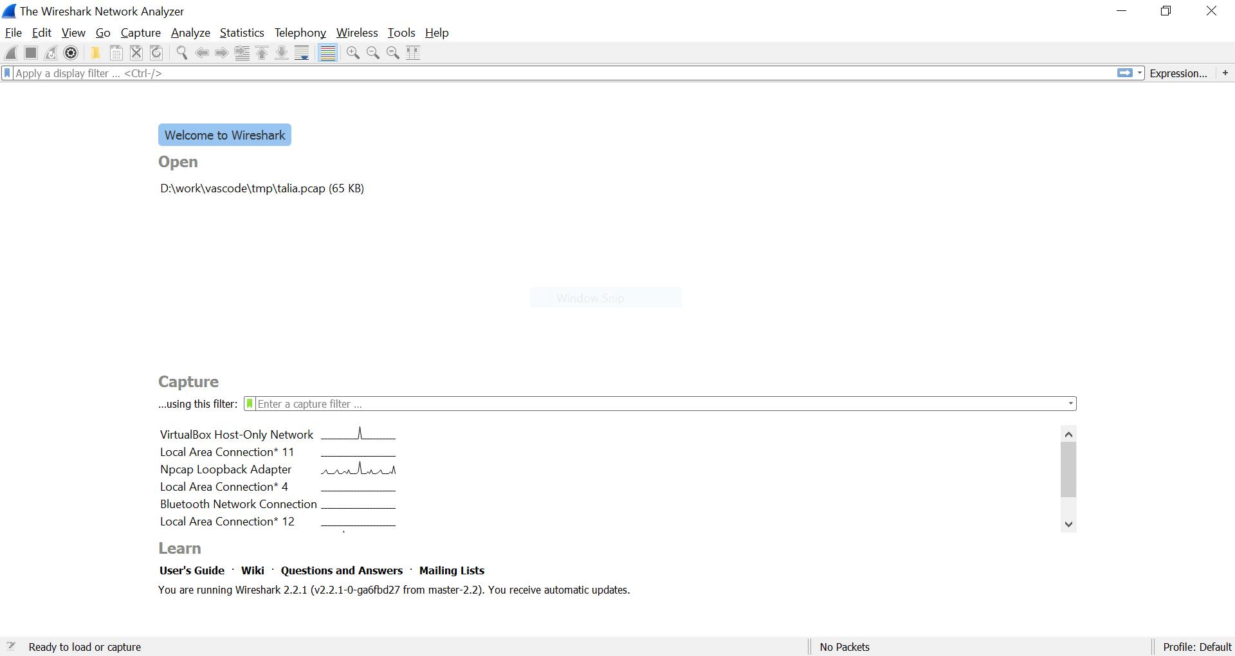
http://www.wireshark.org/download.html

Slide 4
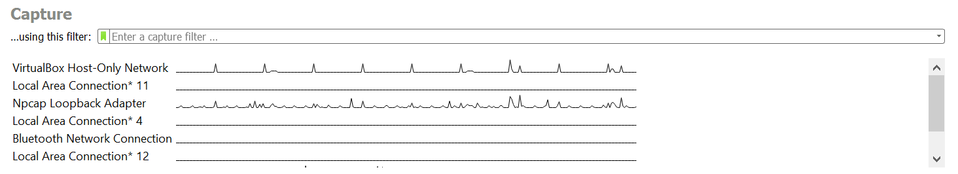
Capture

Slide 5
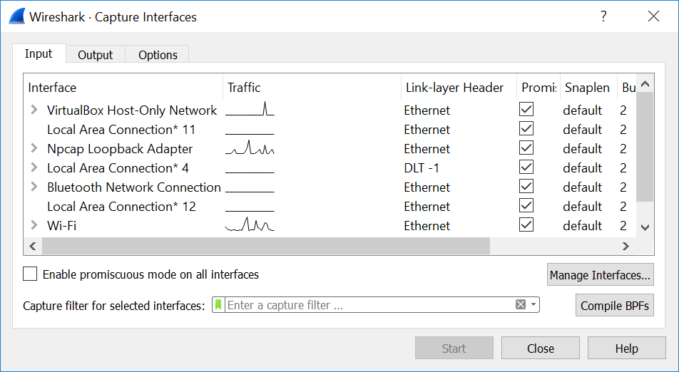
Capture Options

Slide 6
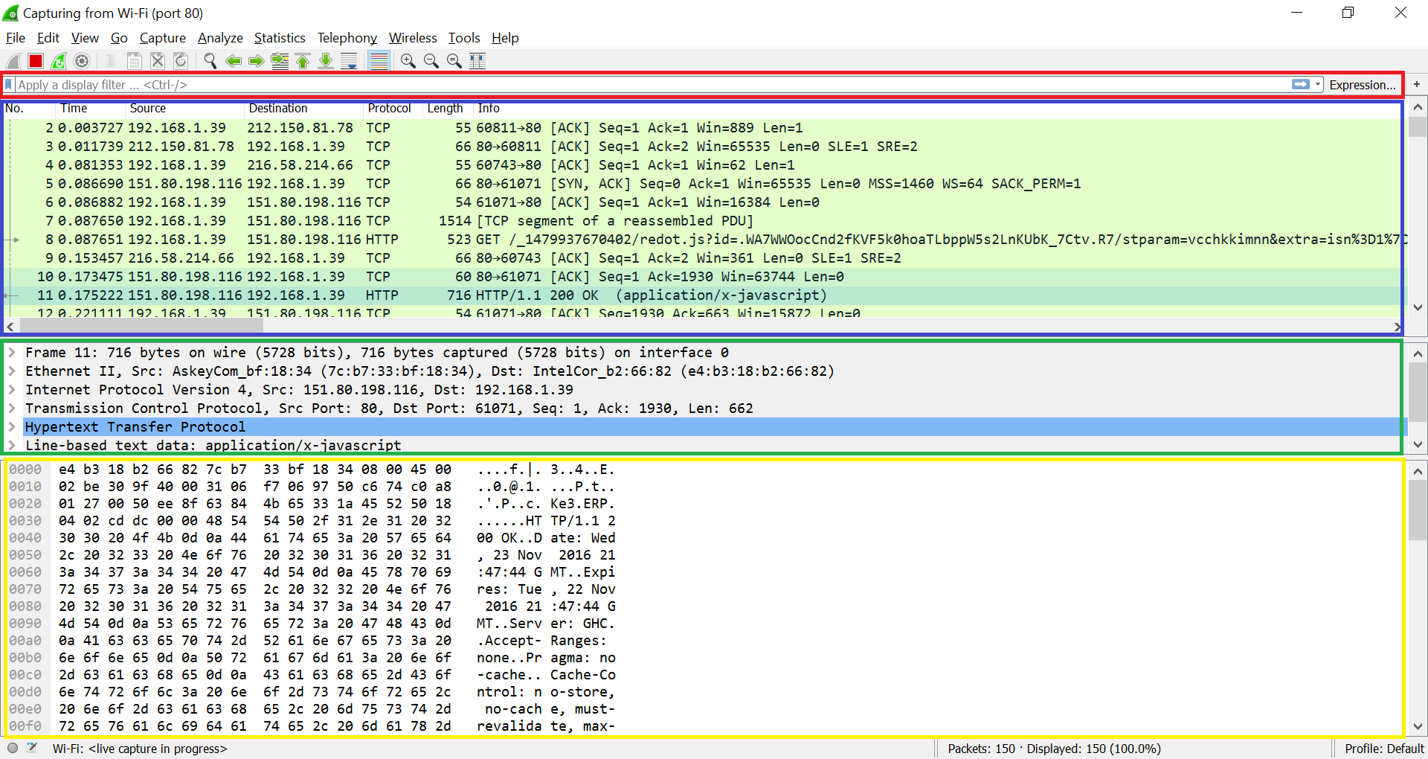

Slide 7
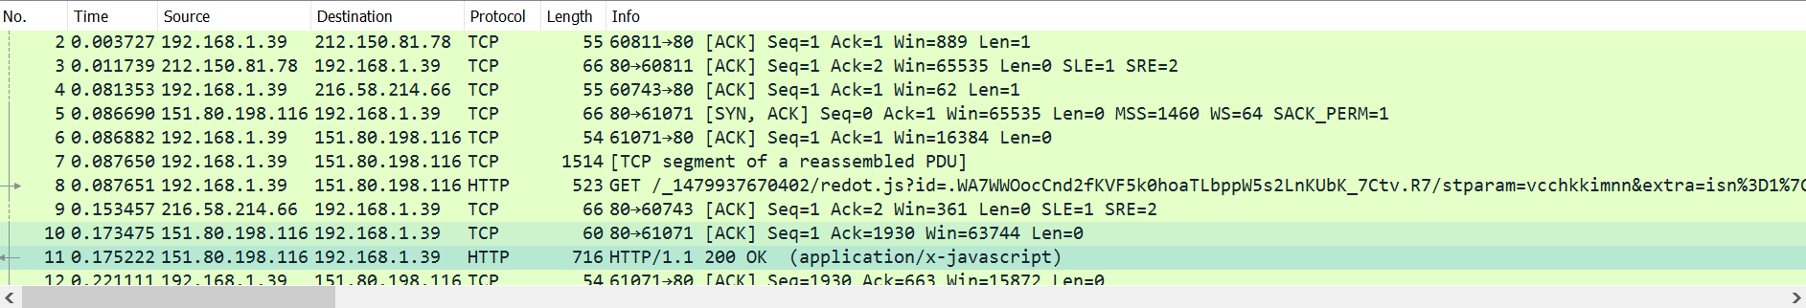
חלון החבילות

Slide 8
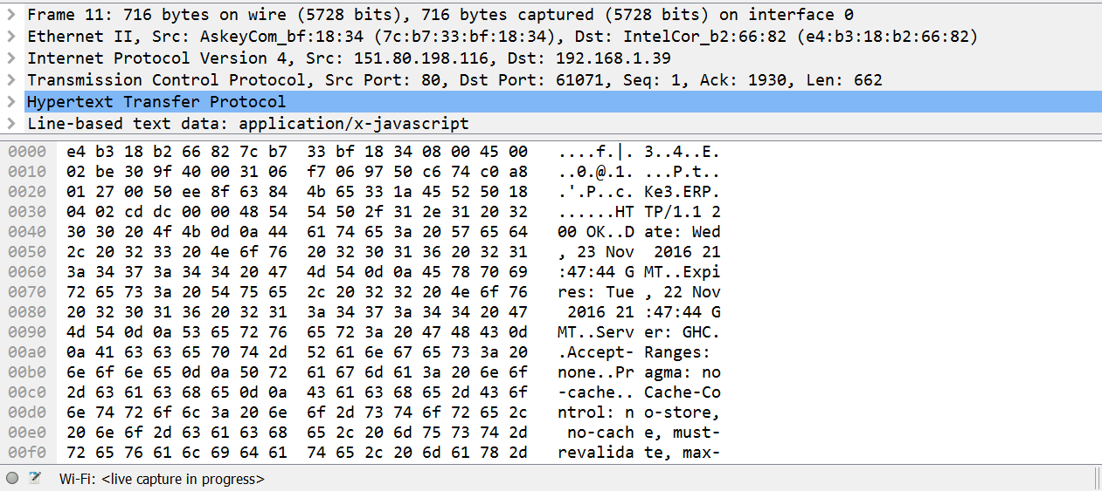
חלון חבילה

Slide 9
תרגול
התחילו להקליט את התעבורה, פיתחו דפדפן ותנסו לאתר את הודעות הדפדפן בהקלטה.
הגדירו display filter של icmp ותתחילו להקליט.
פיתחו חלון cmd וכיתבו את הפקודה
ping –n 1 www.google.com
-n אומר שיישלח רק פינג בודד.
תוודאו שאתם רואים את ההודעות.

Slide 10
תרגול – המשך
עבודה בזוגות כאשר על מחשב אחד ירוץ השרת ועל השני הלקוח אשר כתבתם בתרגיל 2.6 או 2.7. הקליטו הרצה של השרת והלקוח, שימרו את הקובץ, סיגרו את ה Wireshark ופיתחו מחדש את הקובץ.
הגדירו display filter של ip.addr == 192.168.12.10 כאשר הכתובת היא של אחד המחשבים שאתם עובדים עליהם.
תעקבו אחרי החבילות ותנסו לאתר את השרשורים ששלחתם.
הגדירו display filter של tcp.port == 3001 כאשר הפורט הוא הפורט שהשרת מאזין עליו.
תאתרו את בקשת ה RND של הלקוח מהשרת ואת תשובת השרת

Slide 11
תרגול - המשך
תרגיל 3.2 – הסנפת סיסמה
גלשו לכתובת שכתובה על הלוח במקום לכתובת שמופיע בספר.
תרגיל 3.3

Slide 12
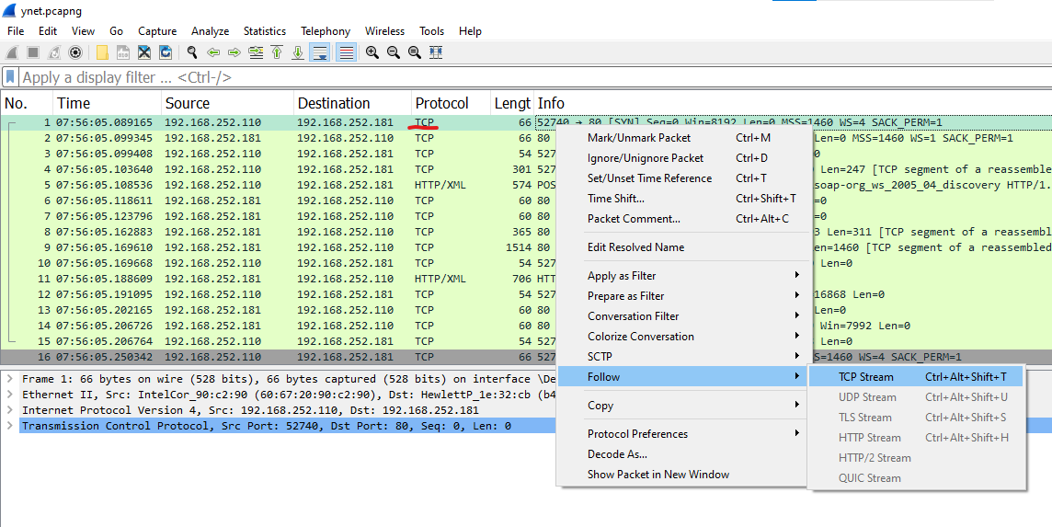
מעקב אחרי תקשורת בין שרת ללקוח
נבחר שורה שהפרוטוקול שלה הוא TCP
נלחץ על הכפתור הימיני בעכבר
נבחר Follow → TCP Stream

Slide 13
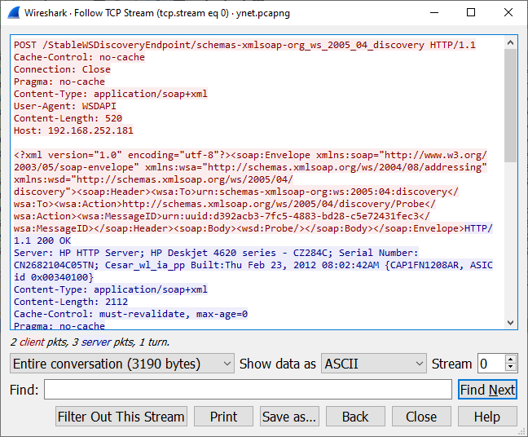
Follow TCP Stream
נקבל חלון אשר מראה רק את התקשורת ברמת האפליקציה (רק מה שנשלח בעזרת ה-socket.send())

Slide 14
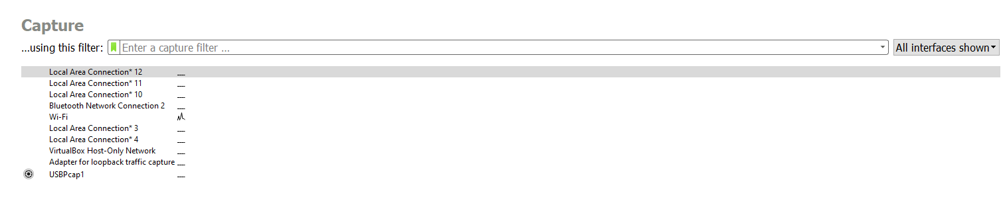
סיכום
Wireshark הינו יישום ניתור רשת.
ניתן בעזרתו לצפות בכל התעבורה העוברת על הרשת.
ניתן לשמור את המידע בקובץ ולנתח אותו בשלב מאוחר יותר.
ניתן להשתמש בפילטרים הן בשלב ההקלטה והן בשלב התצוגה.
היישום מכיל פונקציות רבות העוזרות בניתוח תעבורת הרשת.

